Slide 1
数据驱动 精准赋能
校本大模型全栈解决方案
智学党建学习平台
AI + Education | Data-Driven | Intelligent Empowerment

Slide 2
目录
政策导向
人工智能+教育已写入国家顶层设计
AI应用需求
教师负担重、个性化教学难、AI大模型是关键钥匙
AI精准应用
GenAI技术从炫技走向专业，校本垂域模型是基础

Slide 3
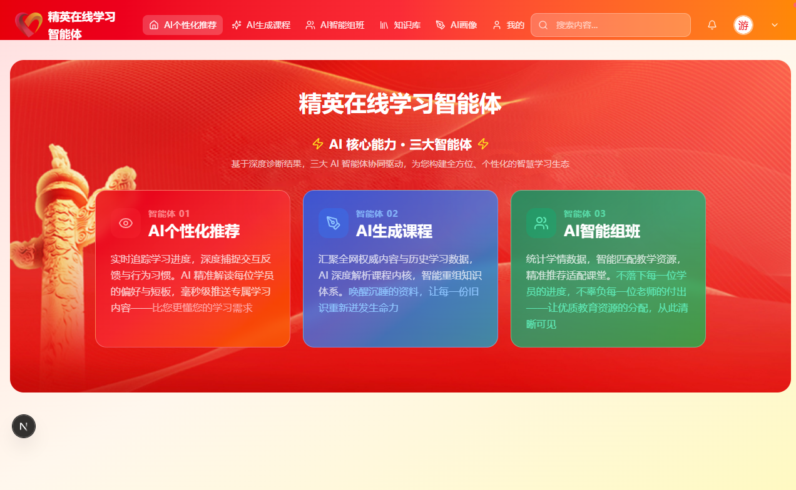
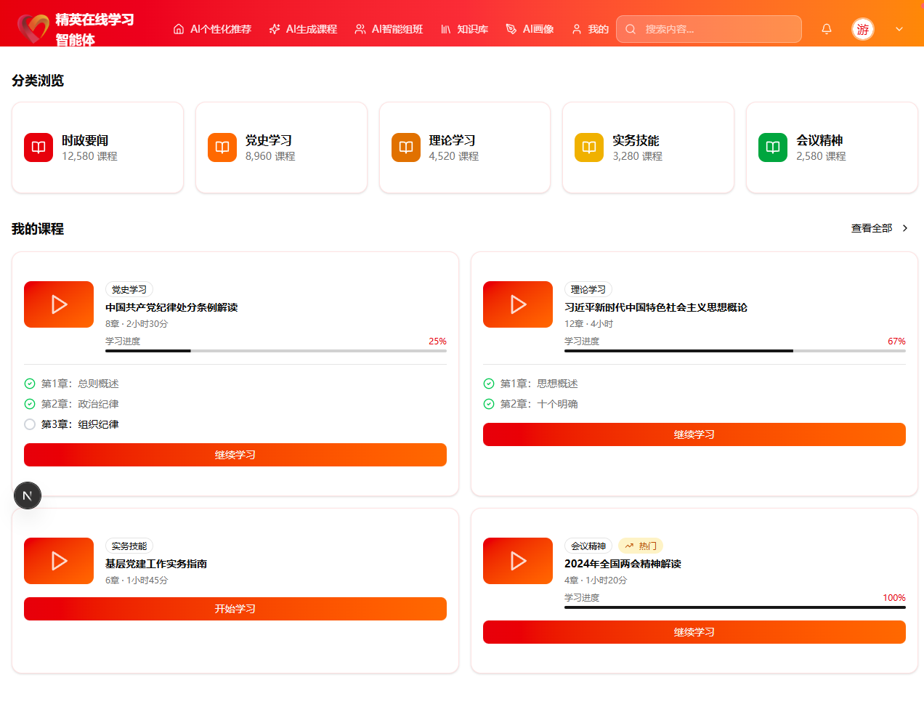
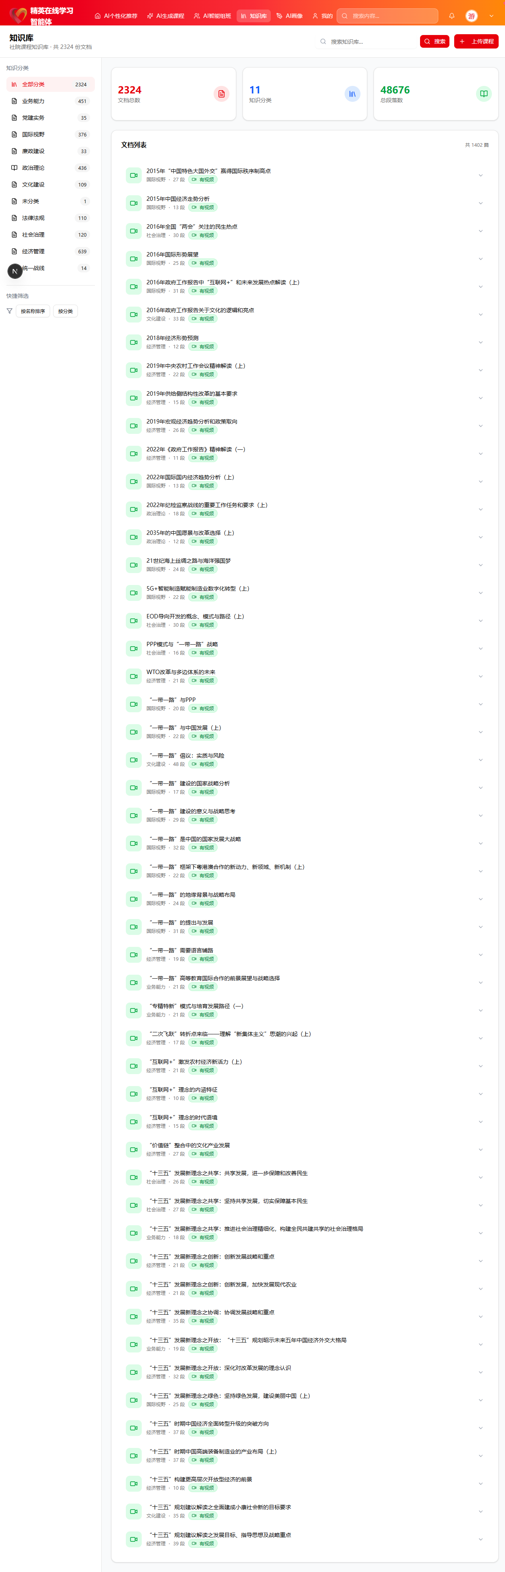
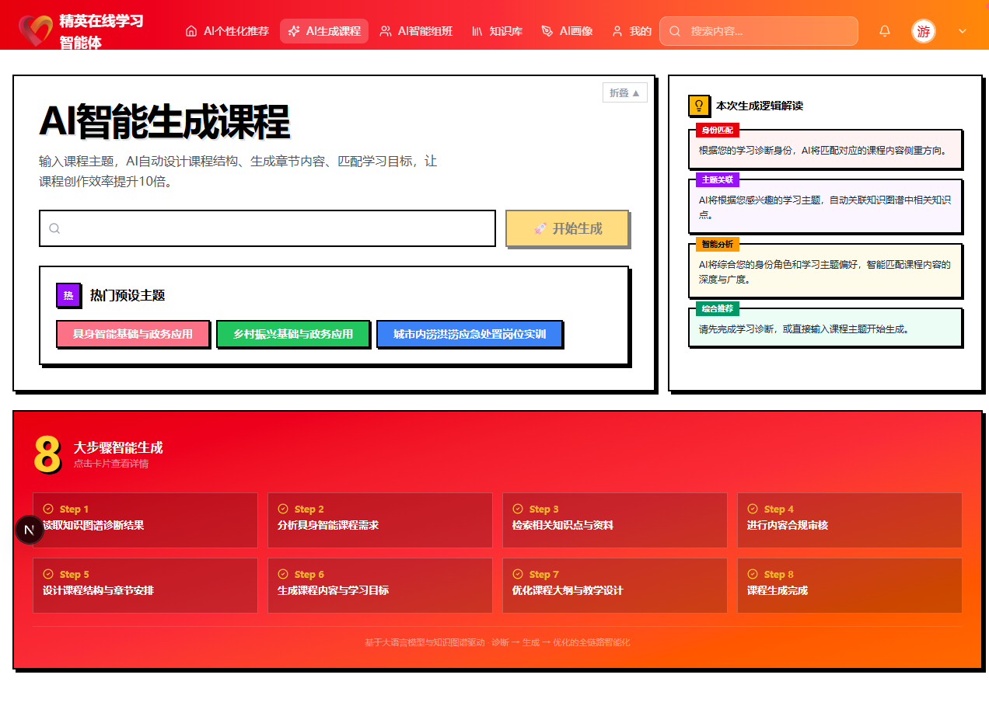
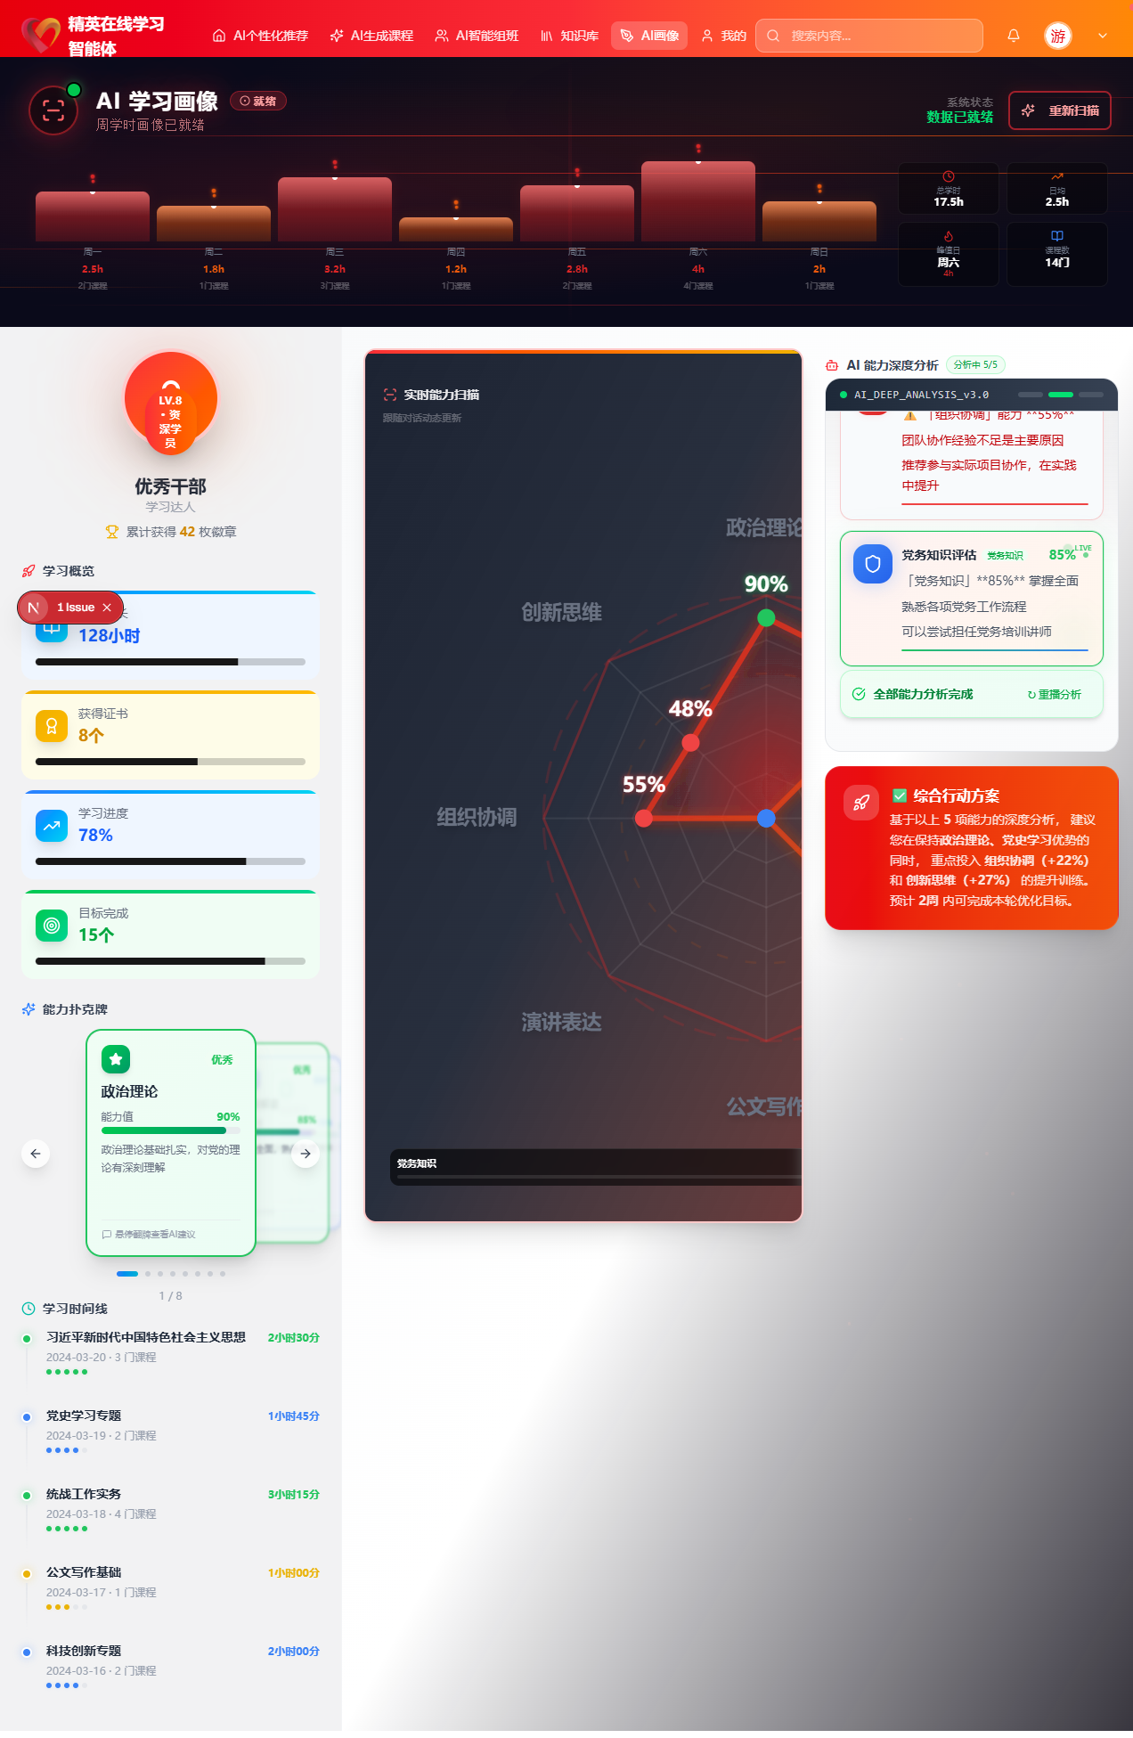
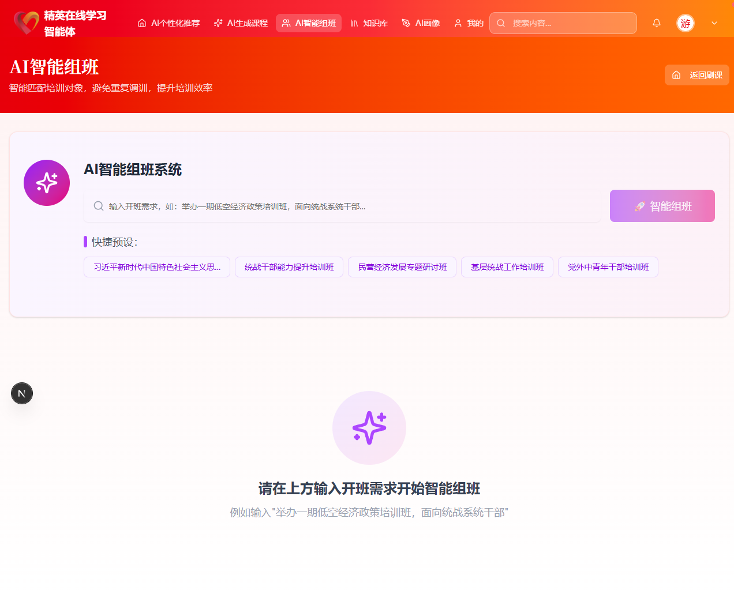
建设价值
建
教学数据 与资源
自动语料 提取
数据集 构建
垂直模型 微调
AI场景化 应用
新数据 回流
模型持续 进化
设
价
值
智能体首页
资源汇聚
知识库管理
AI助教-课程
AI助学-画像
AI助评-培训

Slide 4
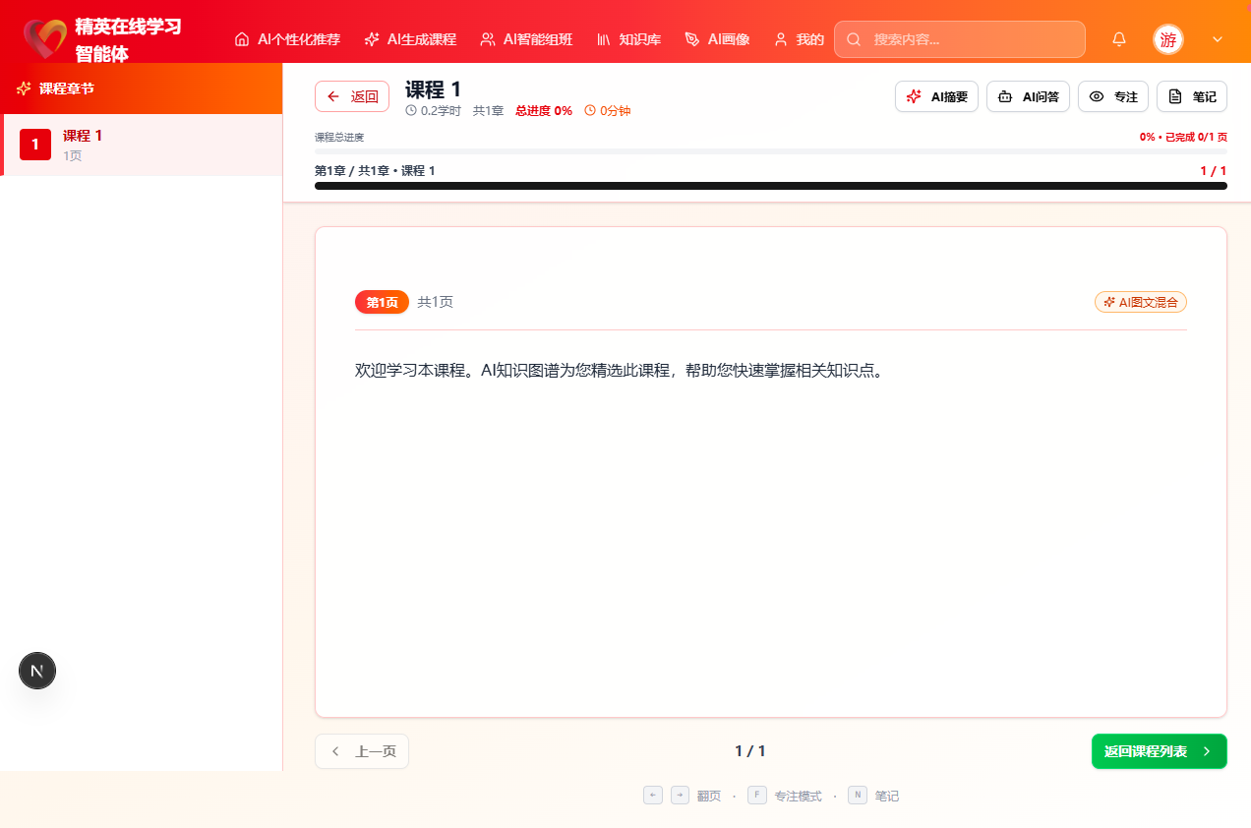
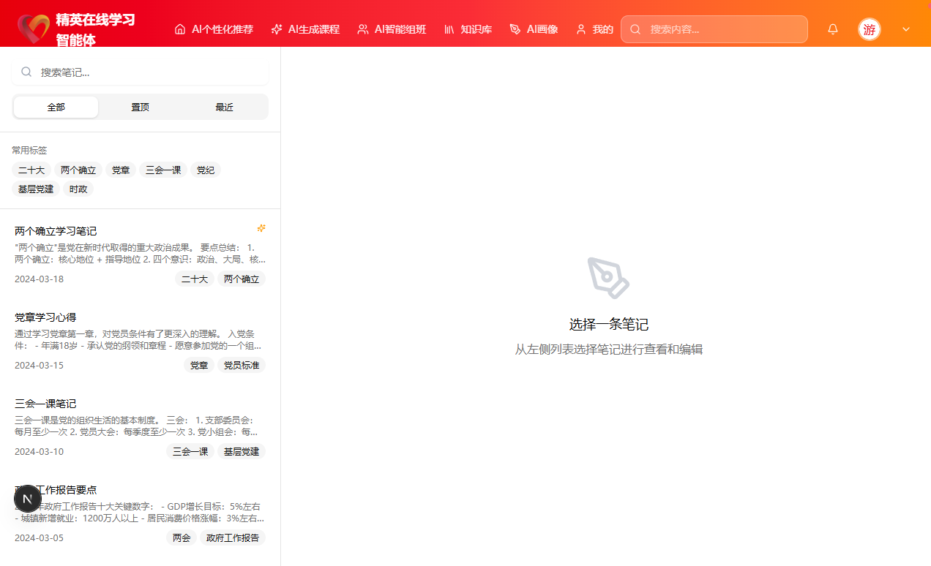
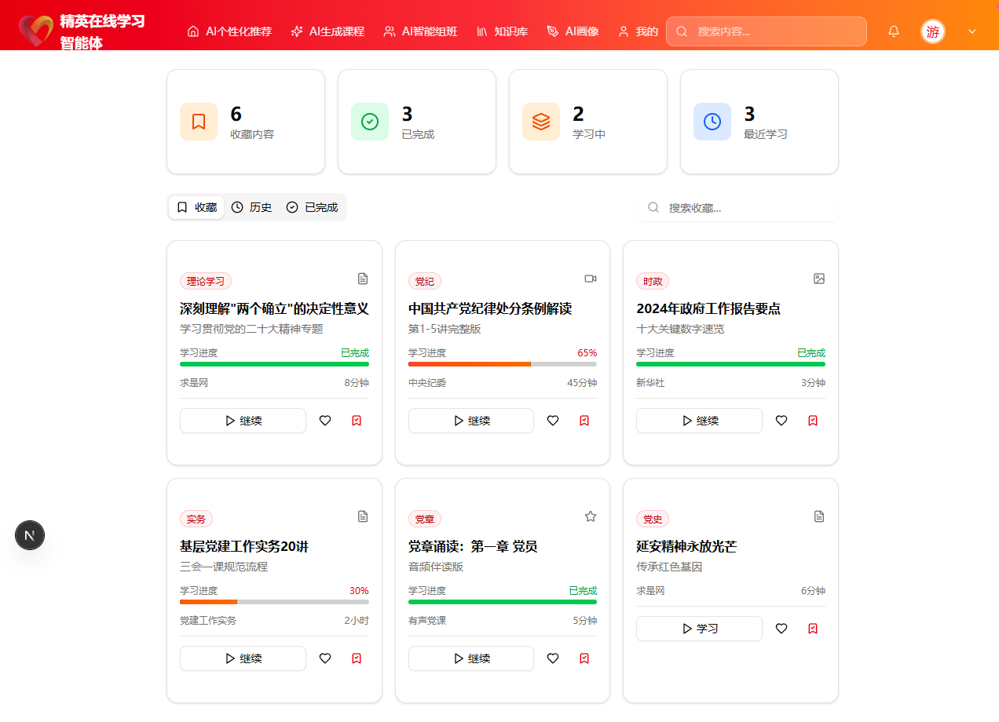
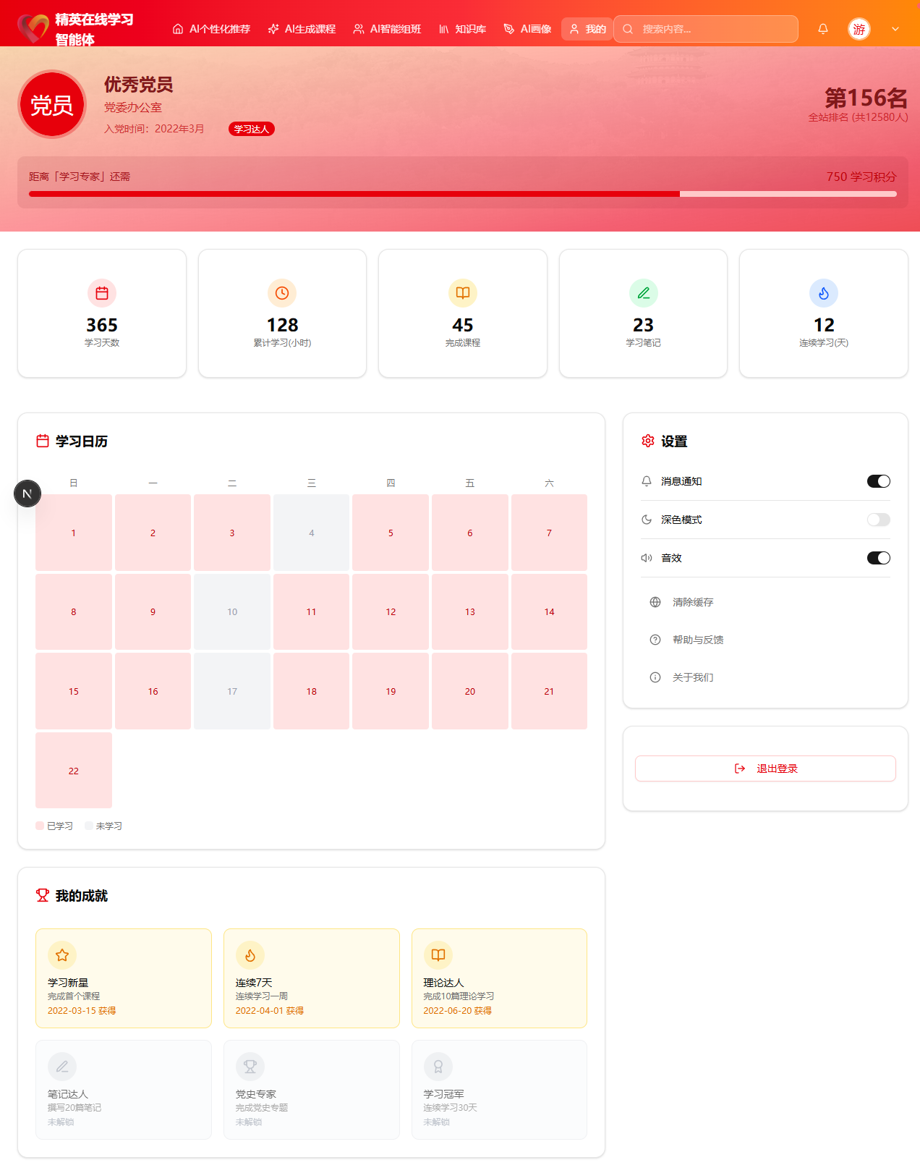
整体架构 - 产品全景
L1 基于垂域模型驱动的AI应用智能体
三大智能体: • 助教智能体 • 助学智能体 • 助评智能体
AI助教
AI助学
AI助评
↻ 持 续 优 化
L2 AI垂域训练平台 | 构建数据集 · 训练垂域模型
核心能力: • 数据集构建 • 模型微调 • 智能体编排
知识库构建
模型训练
数据资产标注
L3 AI多模态资源中心 | 汇聚 · 分析 · 挖掘校内优质数据资产
数据资产: • 多模态资源 • 知识图谱 • 校本数据
资源汇聚中心
书架资源管理
个人数据画像

Slide 5
方案产品 — 多模态资源中心
01
本地化部署，资源智能融合让校本数据从沉睡到觉醒！
校本筑基 · 数智赋能 · 全链贯通

Slide 6
数字资源汇聚与应用 - 产品实景
数据采集&存储
数据治理
数据服务&应用
数据智能
公共数据资源
数据清洗
智能云搜
知识图谱
部门数据资源
多语种转写
语音检索
大模型
群组数据资源
人像识别
OCR检索
数字人
个人数据资源
多模态分析
知识图谱
AI智能

Slide 7
方案产品 — 垂域智能体创作平台
02
从数据到应用，一站式垂域模型构建，让教育AI开发零门槛！
校本筑基 · 数智赋能 · 全链贯通

Slide 8
快速构建数据集 · 知识库 - 产品实景
数据集构建
知识库管理
模型微调
智能体编排
支持多种格式导入 自动标注与清洗 版本管理
文档解析入库 智能分片向量化 语义检索
可视化参数配置 LoRA高效微调 效果评估对比
拖拽式工作流 多工具集成 一键发布部署

Slide 9
方案产品 — 智能体应用
03
从千人一面到千人千面——让AI成为师生的超级助手！
校本筑基 · 数智赋能 · 全链贯通

Slide 10
智能体广场 - 三大智能体应用展示
助教智能体
助学智能体
助评智能体
● 共筑AI课堂互动
● 个性化学习路径
● 过程性评价
● 智能备课
● 智能答疑
● 智能批改
● 教学设计
● 学习诊断
● 学情分析
● 课件生成
● 知识图谱导航
● 成长档案
课程学习
个人画像
培训评价

Slide 11
核心优势
数据安全
垂域专业
本地化部署，数据不出校 满足教育行业合规要求
针对教育场景深度优化 模型更懂教学需求
零代码开发
持续进化
可视化操作界面 无需编程即可创建智能体
数据回流机制 模型能力不断优化提升

Slide 12
感谢聆听
THANK YOU FOR YOUR ATTENTION
数据驱动 · 精准赋能 · 智慧教育
智学党建学习平台 | 校本大模型全栈解决方案

